Slide 1
딥러닝 기반 텍스트 분류 모델을 활용한 국내 이커머스 사용자 리뷰 분석
Analysis of Domestic E-Commerce User Reviews Using Deep Learning-Based Text Classification Models
이성우 석사과정, 송보미 교수
한국항공대학교
{lukaid, bmsong}@kau.ac.kr
2021년 춘계공동학술대회

Slide 2
서론_연구배경
디지털 전환(‘Digital Transformation’)에 의한 뉴노멀(‘New Normal’)의 도래
COVID-19의 장기화로 인해 언택트 소비가 뉴노멀로 부상
특히 식료품과 생필품까지 온라인 쇼핑으로 해결하려는 수요가 급증하여 쿠팡, 11번가 등 기존 온라인몰은 물론 포털 사이트인 네이버까지 쇼핑 서비스를 강화
이어 롯데, 신세계 등 기존의 오프라인 중심의 유통 대기업들도 온라인 사업을 본격화
신세계의 SSG닷컴 _ 19년 3월 1일 출범 롯데의 롯데ON _ 20년 4월 28일 출범
온라인쇼핑 거래액
135조
2019년
161조
2020년
19.1% 성장
소매판매액 중
온라인 쇼핑 상품 거래액이
차지하는 비중은 27.2%
자료 : ＂IT·유통 공룡들의 이커머스 ＇쩐의 전쟁＇…최후 승자 누가될까“ (연합인포맥스, 2021.03.17) 기반으로 저자 작성
Notes:
"IT·유통 공룡들의 이커머스 '쩐의 전쟁'…최후 승자 누가될까" (연합인포맥스, 2021.03.17)
https://news.einfomax.co.kr/news/articleView.html?idxno=4137421

Slide 3



서론_연구 필요성 및 목적
언택트 소비의 증가, 1-2인가구의 증가로
고객 요구의 다양화
온라인 쇼핑 고객들의 요구가 점점 다양화·개인화
고객 만족 및 쇼핑 경험에 있어 개인화된 물류 서비스 중요성 증가
연구 목적
1. Facebook이 개발한 Fasttext를 활용하여 리뷰 데이터 를 8가지 topic으로 분류
- None, Goods, App, Delivery, Payment, CS, Price, Marketing, AD
2. LSTM과 CNN의 Ensemble 모델을 구축하여 리뷰 데이터를 2가지 감성으로 분류
- Positive, Negative
3. 롯데 on, SSG닷컴의 리뷰를 쿠팡의 리뷰와 비교 분석
국내 대표 이커머스 업체인 쿠팡과, 후발주자로서 디지털 전환에 적극 투자 중인 롯데on, SSG닷컴의 사용자 리뷰를 분석하여 고객 만족 분석
정연승 한국유통학회장(단국대 경영학부 교수)은 "이커머스 시장이 개인화하고 파편화된 소비 형태로 성장하고 있어 물류 배송 시스템도 다양한 모델이 필요한 상황"이라며 "이에 맞춰 다양한 물류 스타트업의 등장과 수요가 이어질 것"이라고 내다봤다. 이어 롯데, 신세계 등 유통 대기업들도 온라인 사업을 본격화했다. [조선비즈, 2021.03.23.]
Notes:
따라서 개인화된 물류서비스를 위해 고객만족분석을 진행

Slide 4
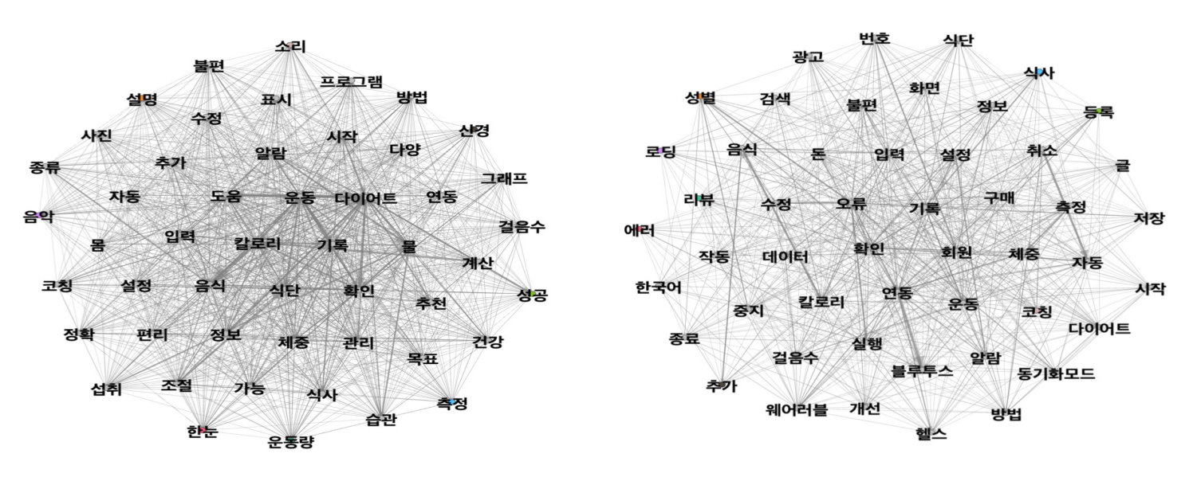
문헌연구 (1/2)
사용 컨텍스트별 리뷰 분석 기반의 모바일 헬스 앱 디자인 전략 연구 [Park et al.,2021]
94개의 모바일 헬스 어플리케이션의 사용자 리뷰를 수집하여 4가지 사용 컨텍스트 및 2가지 사용자 감성에 따라 분류
Bernoulli Naïve, Bayes(NB), Multinomial NB, Linear Support Vector Classifier(Linear SVC), Logistic Regression, Decision Tree, Multi-label KNN(ML-KNN) 6가지 알고리즘 각각을 이용하여 사용자 리뷰를 사용 컨텍스트에 따라 총 5가지 레이블의 조합으로 분류하는 다중 레이블링 분류기를 모델링
각 컨텍스트 별 긍정, 부정, 중립 리뷰를 분석 및 감성별로 동시 출현단어 단어 네트워크 분석
분석 결과를 바탕으로 모바일 헬스 앱 사용 컨텍스트별 디자인 전략 제시
리뷰
분류기
각 컨텍스트의 리뷰들로
동시 출현 단어 네크워크 분석
각 컨텍스트의 앱 디자인 전략 제시

Slide 5
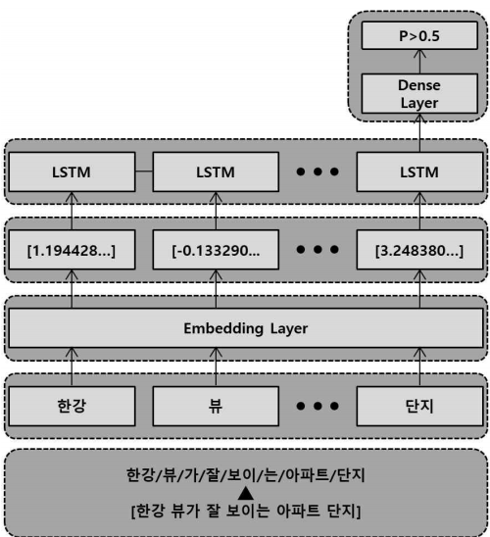
문헌연구 (2/2)
딥러닝 LSTMs 기반 자연어 감성분석 모델을 활용한 거주자의 감성분류[Lee et al.,2019]
사용자 관점에서의 건물 성능평가 방법 중 하나인 거주 후 평가(POE)는 건축 공간을 사용하고 있는 실제 거주자들을 대상으로 진행되는 성능평가방법 으로, 거주자의 관점을 시스템적으로 분석하고 분석된 내용은 설계 지식화되어 향후 프로젝트 의사결정과정을 지원할 수 있음
다양한 부동산 플랫폼에서 실제 거주자의 공간에 대한 평가를 수집하여 이를 통해 감성분류 모델 제시
KoNLPy와 Word2vec을 이용한 전처리 후 Google TensorFlow와 Keras를 활 용하여 감성 분류 모델을 구축
Output Values
LSTM Layer
Vector Values
Input Layer
Input Values
LSTMs Sentiment Classification의 예시

Slide 6
연구 Framework
Data Crawling
Labeling
Cleaning
Tokenization
Modeling
Output
Raw Data
For Modeling
sentiment classifier
Labeling
(Using Rating)
Tokenization
By Mecab
Cleaning
sentiment
Positive
Negative
Classification Model
LSTM & CNN
Review Data
sentiment classifier
Raw Data
For Evaluation
Sentiment classifier
&
For Modeling
topic classifier
Cleaning
Tokenization
By Mecab
topic
topic classifier
None
App
Goods etc
Embedding
(Using Fasttext)

Slide 7
데이터 전처리_데이터 수집 & Labeling
1. Corpus 수집_ Using BeautifulSoup & Selenium
1-1 Modeling을 위한 쇼핑몰 상품 리뷰 수집
Classification Modeling을 위한 Training Data Set으로 쿠팡, 네이버 쇼핑 등 온라인 쇼핑몰의 음.식료품, 생활용품, 의류 등의 상품 리뷰 데이터 수집
1-2 평가 Data Set 수집
롯데 on과 SSG닷컴의 리뷰를 쿠팡의 리뷰와 비교 분석을 위해 구글 플레이스토어와 애플 앱스토어에서 각 사의 어플리케이션 리뷰를 수집
2. Labeling
Classification Modeling을 위해 1-1Data Set의 Rating(상품평)을 기준으로 Labeling 진행
Rating(상품평)의 5점과 4점을 Positive로 2점과 1점을 Negative로 분류하였고 3점은 제외
연구자가 부적절하게 평가된 Rating을 제거
모델의 성능 향상을 위해 각 class의 비율을 50%로 설정
Positive : 64,978 ; Negative : 64,979
1-2 Data Set의 경우 Labeling 작업 불필요

Slide 8
데이터 전처리_Cleaning & Tokenization
3. Cleaning
전각문자 처리
웹에서 crawling한 데이터이기 때문에 전각문자를 포함할 가능성이 있음
전각문자의 경우, 반각문자와 달리 embedding될 가능성이 있기 때문에 모델의 vocabulary 사이즈를 증가시키는 악영향을 미칠 수 있음
따라서, 전각문자를 반각문자로 전환
기타 처리
특수 문자 제거
영어의 경우 대소문자 통일
정규표현식을 이용
4. Tokenization
한국어는 교착어의 특성을 가지고 있기 때문에 토큰화 시 접사를 분리하여 vocabulary 사이즈를 줄이고 sparseness를 줄임
쿠팡은 배송이 정말 빨라요! 다들 쿠팡에서 쇼핑하세요~
By Mecab.morphs
['쿠팡', '은', '배송', '이', '정말', '빨라요', '!', '다', '들', '쿠팡', '에서', '쇼핑', '하', '세요', '~']
‘쿠팡은’과 ‘쿠팡에서’를 그대로 embedding시 다른 단어로 인식하여 vocabulary 사이즈가 늘어날 수 있음

Slide 9

모델링_sentiment classifier
Python Framework인 Pytorch를 활용
LSTM과 CNN 알고리즘을 이용한 Ensemble 모델
LSTM(Long short-term memory)
RNN의 장기 의존성 문제를 해결하기 위해 고안된 모델 (Bengio et al., 1994)
입력, 출력, 망각 게이트 3개의 gate 구조
입출력 시점의 상태를 LSTM에 전달하면, 현재시점의 출력이 완전 연결 계층에 전달되어 업데이트 된 시점을 출력 (Graves, 2012; Xu et al., 2016; Rao et al., 2018; Abid et al., 2019).
CNN(Convolutional Neural Network)
convolution layer와 pooling layer로 구성 (Tang et al., 2019)
convolution layer는 가중치와 편향을 적용
pooling layer는 활성화를 수행한 convolution layer에서 벡터를 형성하여 값을 도출
CNN은 오탈자가 있어도 감성분석에 탁월하기 때문에 사전 없이 사용되기도 함 (Park et al., 2019)
Problem Define
Text (review)를 입력 받아서 class를 반환하는 Model을 구성
Review 입력 – 감정(2 class) 반환
Input은 Review text
Input tensor shape = (batch_size, length, one-hot_vector_size)
Output은 Class
Output tensor shape = (batch_size, class_size)

Slide 10
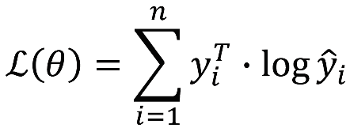

모델링_sentiment classifier
RNN Architecture (Unfolded) [Robinson et. al., 1994]
𝑥_1
𝑥_2
Back Propagation
𝑥_3
Loss
𝑥_4
$$\hat{y}$$
𝑦
Distribution
One-hot vector
One-hot
vector
Embedding
Layer
RNN
Linear
Layer
LogSoftmax

Slide 11

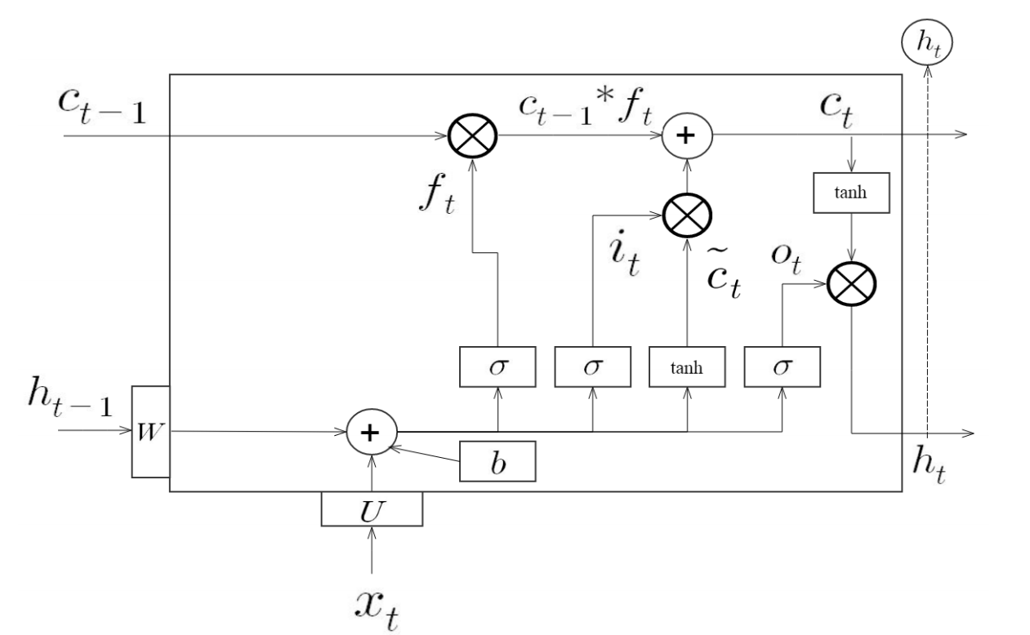

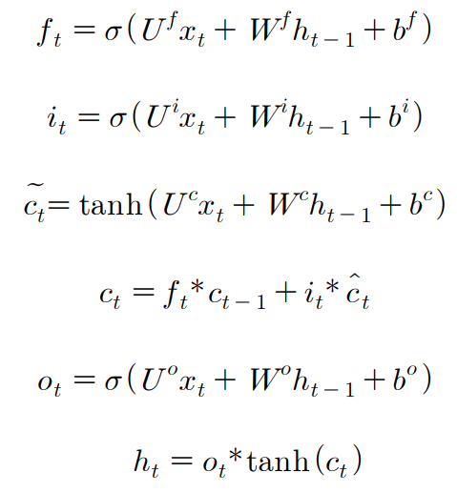
모델링_sentiment classifier
          
LSTM Architecture [Hochreiter & Schmidhuber, 1997]
LSTM 블록 구조

Slide 12
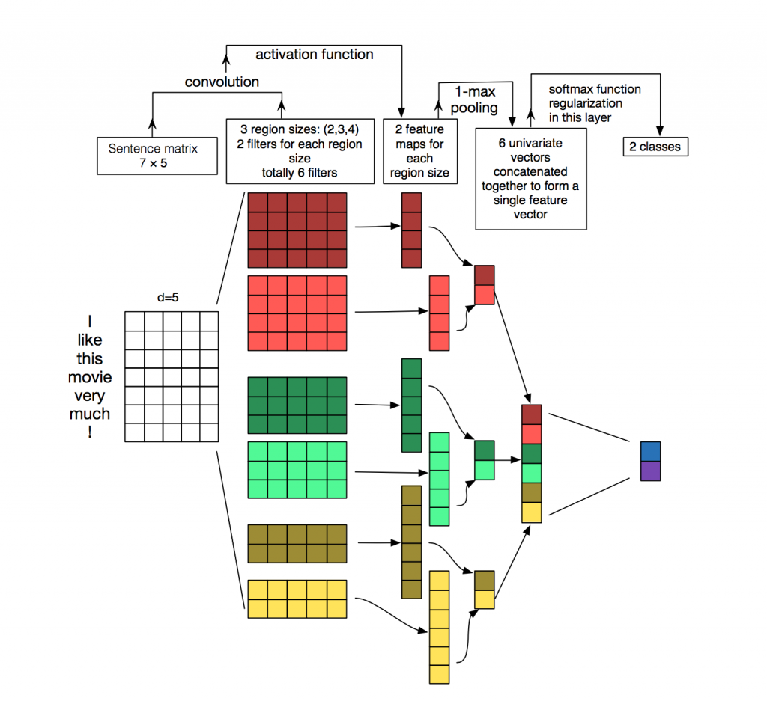
모델링_sentiment classifier
CNN Architecture [Kim, 2014]

Slide 13
모델링_sentiment classifier
Hyper Parameter
Gpu
Minimum Vocab
Maximum Vocab
Batch Size
Epochs
Word Vector Size
Dropout
Max length
Hidden size
Number of layers
Batch normalization
Window sizes
Number of filters
Hyper Parameter Tuning
튜닝에는 CNN의 Hyper Parameter만 사용
1. Window sizes: 3, 4, 5, 6, 7, 8
Number of filters: 100
2. Window sizes: 2, 3, 4
Number of filters: 128
3. Window sizes: 2, 3, 4, 5
Number of filters: 256

Slide 14
모델링_sentiment classifier
결과 _ Test Data Set
1. Accuracy : 0.9304
Test Data Set : positive/negativ로 레이블 된 30,000개 리뷰 데이터
accuracy를 기준으로 3번 모델 선택
Best Loss Epoch
LSTM
Epoch 2 - loss=1.5701e-01 accuracy=0.9442
CNN
Epoch 4 - loss=1.6067e-01 accuracy=0.9420
20 epoch을 학습하였지만 두 알고리즘 모두 초반에
Best Validation Loss를 반환함
2. Accuracy : 0.9276
3. Accuracy : 0.9357

Slide 15
모델링_topic classifier
Topic Classification By Fasttext
키워드 tagging을 위해 Facebook이 개발한 Fasttext를 사용
연구자가 평가 Data Set의 리뷰 중 약 10,000개의 데이터를 확인하여 8개의 topic 도출 (None까지 9개)
해당 Data Set을 Mecab.nouns로 명사로 토큰화 한 후 Fasttext로 동시 출현 단어들을 단어 간 유사도로 분리함
앞서 도출한 8개의 topic중 해당 topic을 대표하는 keyword를 기준으로 리뷰에 topic을 Label함
Topic – Keyword Table
분류된 Data Set

Slide 16
결론
Summary
국내 주요 전자상거래 사용자 리뷰 분석을 위한 감성 및 토픽 분류기 구축 및 적용
감성 분류를 위한 LSTM & CNN 앙상블 모델 기반 Sentiment Classifier 구축 및 적용
주요 topic 분류를 위한 Fasttext 기반 Topic classifier 구축 및 적용
Future Work
토픽x감정 추가 분석 및 유통사별 비교 분석
8개 토픽 별 긍/부정 감정 분석 결과 탐색
각 토픽 별 대표 keyword 기준 긍/부정 감정 분석 결과 탐색을 통해 사용자 만족도에 대한 세부 요인 도출
쿠팡, 롯데 on, SSG닷컴 분석 결과 비교 및 시사점 도출

Slide 17
Reference
Kim, Y. (2014). Convolutional Neural Networks for Sentence Classification.
Hochreiter, S., & Schmidhuber, J. (1997). Long short-term memory. Neural computation, 9(8), 1735-1780.
Robinson, S. K., Suarez, A., Congdon, K., Armbruster, J. W., Page, L. M., Roberts, S. J., ... & Post, S. (1994). INHS Reports, September/October 1994. INHS Reports, no. 329.
김나랑. (2019). CNN 과 Bidirectional LSTM 을 활용한 부산시 민원 자동 분류 연구. 전산회계연구, 17(2), 81-98.
김양훈, 황용근, 강태관, & 정교민. (2016). LSTM 언어모델 기반 한국어 문장 생성. 한국통신학회논문지, 41(5), 592-601.
박경빈, 이승섭, & 이상원. (2021). 사용 컨텍스트별 리뷰 분석 기반의 모바일 헬스 앱 디자인 전략 연구. 한국 HCI 학회 논문지, 16(1), 23-41.
박호연, & 김경재. (2019). CNN-LSTM 조합모델을 이용한 영화리뷰 감성분석. 지능정보연구, 25(4), 141-154.
이득영, 장선우, & 전한종. (2019). 딥러닝 LSTMs 기반 자연어 감성분석 모델을 활용한 거주자의 감성분류. 대한건축학회 학술발표대회 논문집, 39(2), 168-171.
"IT·유통 공룡들의 이커머스 '쩐의 전쟁'…최후 승자 누가될까“, 연합인포맥스, 2021.03.17.
https://news.einfomax.co.kr/news/articleView.html?idxno=4137421
“[이커머스 혁신가들]③ "사장님, 주문만 받으세요" 제2의 쿠팡 만드는 '풀필먼트' 뜬다”, 조선비즈, 2021.03.23.
https://biz.chosun.com/site/data/html_dir/2021/03/23/2021032300750.html

Slide 18
PlayStore_Coupang Data Test
구글 플레이 스토어의 쿠팡 리뷰 중 무작위 2000개 추출
연구자가 Review를 보고 Sentiment와 Topic을 Tagging
위의 데이터를 Test Data Set으로 하여 두 모델의 성능 테스트

Slide 19
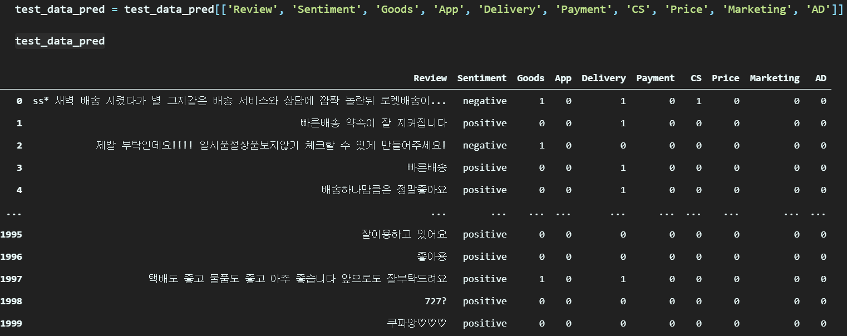
PlayStore_Coupang Data Test
Sentment는 딥러닝 기반의 Sentimental Classifier
8개의 Topic은 Fasttext 기반의 Topic Classifier

Slide 20
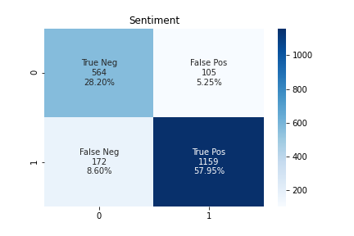
PlayStore_Coupang Data Test
각 Topic별 accuracy와 positive 리뷰 수

Slide 21
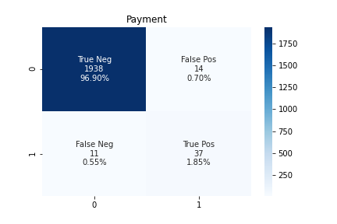


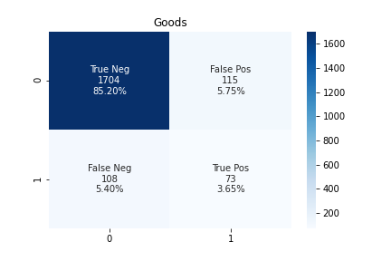
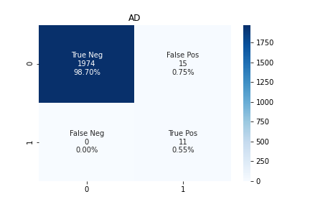
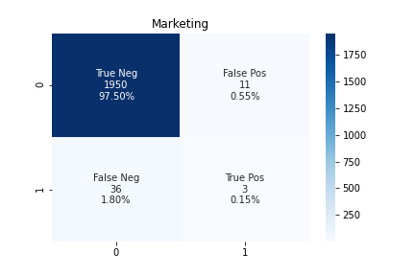


PlayStore_Coupang Data Test
Recall이 낮다…
0.7708
0.8259
0.4802
0.4033
1
0.0769
0.4886
0.2222

